Slide 1
第六章 集合与字典
数据结构电子教案
殷人昆 王 宏

Slide 2
第六章 集合与字典
集合及其表示
并查集与等价类
字典
跳表
散列

Slide 3
集合及其表示
集合基本概念
集合是成员(元素)的一个群集。集合中的成员可以是原子(单元素)，也可以是集合。
集合的成员必须互不相同。
在算法与数据结构中所遇到的集合，其单元素通常是整数、字符、字符串或指针，且同一集合中所有成员具有相同的数据类型。
例：colour = { red, orange, yellow, green, black, blue, purple, white }

Slide 4
集合中的成员一般是无序的，但在表示它时，常写在一个序列里。
常设定集合中的单元素具有线性有序关系，此关系可记作“<”，表示“优先于”。
整数、字符和串都有一个自然线性顺序。指针也可依据其在序列中安排的位置给予一个线性顺序。
在某些集合中保存实际数据值，某些集合中保存标示元素是否在集合中的指示信息。如学校开设的所有课程的编码属于前者，一个学期开设的课程构成的集合属于后者。

Slide 5

集合（Set）的抽象数据类型
A
B
A
B
A
B
A∪B 或 A+B A∩B 或 A×B A-B
template <class T>
class Set {
public:
virtual Set() = 0; //构造函数
virtual makeEmpty() = 0; //置空集合
virtual bool addMember (const T x) = 0;

Slide 6
virtual bool delMember (const T x) = 0;
virtual Set<T> intersectWith (Set<T>& R) = 0; //集合的交运算
virtual Set<T> unionWith (Set<T>& R) = 0;
//集合的并运算
virtual Set<T> differenceFrom (Set<T>& R) = 0;
//集合的差运算
virtual bool Contains (T x) = 0;
virtual bool subSet (Set<T>& R) = 0;
virtual bool operator == (Set<T>& R) = 0;
//判集合是否相等
};

Slide 7
用位向量实现集合抽象数据类型
当集合是全集合 { 0, 1, 2, …, n } 的一个子集，且 n 是不大的整数时，可用位(0, 1)向量来实现集合。
当全集合是由有限个可枚举的成员组成时，可建立全集合成员与整数 0, 1, 2, …的一一对应关系，用位向量来表示该集合的子集。
一个二进位两个取值1或0，分别表示在集合与不在集合。如果采用16位无符号短整数数组bitVector[ ]作为集合的存储，就要考虑如何求出元素 i 在bitVector数组中的相应位置。

Slide 8
集合的位向量(bit Vector)类的定义
#include <assert.h>
#include <iostream.h>
const int DefaultSize = 50;
class bitSet {
//用位向量来存储集合元素, 集合元素的范围在0到
//setSize-1之间。数组采用16位无符号短整数实现
public:
bitSet (int sz = DefaultSize); //构造函数
bitSet (const bitSet<T>& R); //复制构造函数
～bitSet () { delete [ ]bitVector; } //析构函数
int getMember (const T x); //取集合元素x

Slide 9
void putMember (const T x, int v); //改集合元素x
void makeEmpty () { //置空集合
for (int i = 0; i < vectorSize; i++)
bitVector[i] = 0;
}
bool addMember (const T x); //加入新成员x
bool delMember (const T x); //删除老成员x
bitSet<T>& operator = (const bitSet<T>& R);
bitSet<T> operator + (const bitSet<T>& R);
bitSet<T> operator * (const bitSet<T>& R);
bitSet<T> operator - (const bitSet<T>& R);
bool Contains (const T x); //判x是否集合this的成员

Slide 10
bool subSet (bitSet<T>& R); //判this是否R的子集
bool operator == (bitSet<T>& R); //判集合this与R相等
friend istream& operator >> (istream& in,
bitSet<T>& R); //输入
friend ostream& operator << (ostream& out,
bitSet<T>& R); //输出
private:
int setSize; //集合大小
int vecterSize; //位数组大小
unsigned short *bitVector; //存储集合元素的位数组
};

Slide 11
使用示例
Set s1, s2, s3, s4, s5; int index, equal;
for (int k = 0; k < 10; k++) { //集合赋值
s1.AddMember (k);
s2.AddMember(k+7);
}
//s1: {0, 1, 2, …, 9}, s2: {7, 8, 9, …, 16}
s3 = s1+s2; //求s1与s2的并 {0, 1, …, 16}
s4 = s1*s2; //求s1与s2的交 {7, 8, 9}
s5 = s1-s2; //求s1与s2的差 {0, 1, …, 6}

Slide 12
//s1: {0, 1, 2, 3, 4, 5, 6, 7, 8, 9}
index = s1.SubSet (s4); //判断s1是否为s4子集
cout << index << endl; //结果，index = 0
//s1: {0, 1, 2, 3, 4, 5, 6, 7, 8, 9}
//s4: {7, 8, 9}
equal = s1 == s2; //集合s1与s2比较相等
cout << equal << endl; //为0, 两集合不等

Slide 13
构造函数的实现
template <class T>
bitSet<T>::bitSet (int sz) : setSize (sz) { //构造函数
assert (setSize > 0); //检查参数的合理性
vectorSize = (setSize+15) >> 4; //存储数组大小
bitVector = new int [vectorSize]; //分配空间
assert (bitVector != NULL); //检查存储分配是否成功
for (int i = 0; i < vectorSize; i++)
bitVector[i] = 0; //初始化
};

Slide 14
template <class T>
bitSet<T>::bitSet (const bitSet<T>& R) {
//复制构造函数
setSize = R.setSize; //集合元素个数
vectorSize = R.vectorSize; //存储数组大小
bitVector = new int [vectorSize]; //分配空间
assert (bitVector != NULL); //检查存储分配是否成功
for (int i = 0; i < vectorSize; i++) //初始化
bitVector[i] = R.bitVector[i];
};

Slide 15
映射函数的实现
template <class T>
int bitSet<T>::getMember (const T x) {
//读取集合元素x
int ad = x/16, id = x%16; //计算数组元素下标
unsigned short elem = bitVector [ad]; //取x所在数组元素
return int ((elem >> (16-id)) % 1); //取第id位的值
};

Slide 16
template <class T>
void bitSet<T>::putMember (const T x, int v) {
//将值v送入集合元素x
int ad = x/16, id = x%16; //计算数组元素下标
unsigned short elem = bitVector [ad];
//取x所在数组元素
int temp = elem >> (16-id); //右移,该位移至末尾
if (temp%2 == 0 && v == 1) elem = elem+1; //根据v的值,修改该位
else if (temp%2 == 1 && v == 0) elem = elem-1;
bitVector[ad] = elem << (16-id); //送回
};

Slide 17
template <class T>
bool bitSet<T>::addMember (const T x) {
assert (x >= 0 && x < setSize);
if (getMember(x) == 0) {
putMember(x, 1);
return true;
}
return false;
};
template <class T>
bool bitSet<T>::delMember (const T x) {
assert (x >= 0 && x < setSize);

Slide 18
if (getMember(x) == 1) {
putMember(x, 0);
return true;
}
return false;
};
template<class T>
bitSet<T> bitSet<T>:: //求集合this与R的并
operator + (const bitSet<T>& R) {
assert (vectorSize == R.vectorSize);
set temp (vectorSize);

Slide 19
for (int i = 0; i < vectorSize; i++)
temp.bitVector[i] = bitVector[i] | R.bitVector[i];
return temp; //按位求"或", 由第三个集合返回
};
template <class T>
bitSet<T> bitSet<T>:: //求集合this与R的交
operator * (const bitSet<T>& R) {
assert (vectorSize == R.vectorSize);
set temp (vectorSize);
for (int i = 0; i < vectorSize; i++)
temp.bitVector[i] = bitVector[i] & R.bitVector[i];
return temp; //按位求“与”, 由第三个集合返回

Slide 20
};
template <class T>
bitSet<T> bitSet<T>:: //求集合this与R的差
operator - (const bitSet<T>& R) {
assert (vectorSize == R.vectorSize);
set temp (vectorSize);
for (int i = 0; i < vectorSize; i++)
temp.bitVector[i] =
bitVector[i] & !R.bitVector[i];
return temp; //由第三个集合返回
};

Slide 21

集合的并
this
0 1 1 1 0 0 0 0 1 1 0
R
0 0 1 0 0 1 0 1 0 1 0
temp
0 1 1 1 0 1 0 1 1 1 0
集合的交
this
0 1 1 1 0 0 0 0 1 1 0
R
0 0 1 0 0 1 0 1 0 1 0
temp
0 0 1 0 0 0 0 0 0 1 0
集合的差
0 1 1 1 0 0 0 0 1 1 0
this
R
0 0 1 0 0 1 0 1 0 1 0
temp
0 1 0 1 0 0 0 0 1 0 0

Slide 22
template <class T>
bool bitSet<T>::subSet (bitSet<T>& R) {
//判this是否R的子集
assert (setSize == R.setSize);
for (int i = 0; i < vectorSize; i++) //按位判断
if (bitVector[i] & !R.bitVector[i]) return false;
return true;
};
this
0 0 1 1 1 0 1 0 1 1 0
R
0 0 1 1 1 0 0 1 0 1 0
1 1 0 0 0 1 1 0 1 0 1
×

Slide 23
template <class T>
bool bitSet<T>::operator == (bitSet<T>& R) {
//判集合this与R相等
if (vectorSize != R.vectorSize) return false;
for (int i = 0; i < vectorSize; i++)
if (bitVector[i] != R.bitVector[i]) return false;
return true; //对应位全部相等
};
this
0 0 1 1 0 0 0 0 1 1 0
R
0 0 1 0 0 1 0 1 0 1 0
i

Slide 24
用有序链表实现集合抽象数据类型
first
first
08
17
23
35
49
72
用带表头结点的有序链表表示集合
用有序链表来表示集合时，链表中的每个结点表示集合的一个成员。
各结点所表示的成员 e₀, e₁, …, e_{n} 在链表中按升序排列，即 e₀ < e₁ < … < e_{n}。
集合成员可以无限增加。因此，用有序链表可以表示无穷全集合的子集。

Slide 25
集合的有序链表类的定义
template <class T>
struct SetNode { //集合的结点类定义
T data; //每个成员的数据
SetNode<T> *link; //链接指针
SetNode() : link (NULL); //构造函数
SetNode (const T& x, SetNode<T> *next = NULL)
: data (x), link (next); //构造函数
};
template <class T>
class LinkedSet { //集合的类定义

Slide 26
private:
SetNode<T> *first, *last; //有序链表表头指针, 表尾指针
public:
LinkedSet () { first = last = new SetNode<T>; }
LinkedSet (LinkedSet<T>& R); //复制构造函数
～LinkedSet () { makeEmpty(); delete first; }
void makeEmpty(); //置空集合
bool addMember (const T& x);
bool delMember (const T& x);
LinkedSet<T>& operator = (LinkedSet<T>& R);
LinkedSet<T> operator + (LinkedSet<T>& R);

Slide 27
LinkedSet<T> operator * (LinkedSet<T>& R);
LinkedSet<T> operator - (LinkedSet<T>& R);
bool Contains (const T x); //判x是否集合的成员
bool operator == (LinkedSet<T>& R); //判集合this与R相等
bool Min (T& x); //返回集合最小元素的值
bool Max (T& x); //返回集合最大元素的值
bool subSet (bitSet<T>& R); //判this是否R的子集
};

Slide 28
集合的加入和删除操作
template <class T>
bool LinkedSet<T>::addMember (const T& x) {
//把新元素x加入到集合之中
SetNode<T> *p = first->link, *pre = first;
while (p != NULL && p->data < x) //循链扫描
{ pre = p; p = p->link; }
if (p != NULL && p->data == x) return false;
//集合中已有此元素, 不加入
SetNode<T> *s = new SetNode(x); //创建结点
s->link = p; pre->link = s; //链入

Slide 29
if (p == NULL) last = s; //链到链尾时改链尾指针
return true;
};
template <class T>
bool LinkedSet<T>::delMember (const T& x) {
//把集合中成员x删去
SetNode<T> *p = first->link, *pre = first;
while (p != NULL && p->data < x) //循链扫描
{ pre = p; p = p->link;}
if (p != NULL && p->data == x) { //找到,可删
pre->link = p->link; //重新链接

Slide 30
表示集合的几个重载函数
if (p == last) last = pre; //删链尾时改尾指针
delete p; //删除含x结点
return true;
}
else return false; //集合中无此元素
};
template <class T>
LinkedSet<T> LinkedSet<T>::
operator + (LinkedSet<T>& R) {
//求集合this与集合R的并

Slide 31
SetNode<T> *pb = R.first->link; //R扫描指针
SetNode<T> *pa = first->link; //this扫描指针
LinkedSet<T> temp; //创建空链表
SetNode<T> *p, *pc = temp.first; //结果存放指针
while (pa != NULL && pb != NULL) {
if (pa->data == pb->data) { //两集合共有
pc->link = new SetNode<T>(pa->data);
pa = pa->link; pb = pb->link;
}
else if (pa->data < pb->data) { //this元素值小
pc->link = new SetNode<T>(pa->data);
pa = pa->link;

Slide 32
} else { //R集合元素值小
pc->link = new SetNode<T>(pb->data);
pb = pb->link;
}
pc = pc->link;
}
if (pa != NULL) p = pa; //this集合未扫完
else p = pb; //或R集合未扫完
while (p != NULL) { //向结果链逐个复制
pc->link = new SetNode<T>(p->data);
pc = pc->link; p = p->link;
}

Slide 33
pc->link = NULL; temp.last = pc; //链表收尾
return temp;
}；
pa
first
17
35
R.first
08
17
23
49
pb
pc
temp.first
08
17
23
23
35
49

Slide 34
bool LinkedSet<T>::
operator == (LinkedSet<T>& R) {
SetNode<T> *pb = R.first->link;
SetNode<T> *pa = first->link;
while (pa != NULL && pb != NULL)
if (pa->data == pb->data) { pa = pa->link; pb = pb->link; }
else return false; //扫描途中不等时退出
if (pa != NULL || pb != NULL) return false;
//链不等长时, 返回0
return true;
};

Slide 35
等价类与并查集
等价关系与等价类(Equivalence Class)
在求解实际应用问题时常会遇到等价类问题。
从数学上看，等价类是对象（或成员）的集合，在此集合中所有对象应满足等价关系。
若用符号“≡”表示集合上的等价关系，则对于该集合中的任意对象x, y, z，下列性质成立：
  自反性：x ≡ x (即等于自身)。
  对称性：若 x ≡ y, 则 y ≡ x。
  传递性：若 x ≡ y且 y ≡ z, 则 x ≡ z。

Slide 36
确定等价类的方法
因此，等价关系是集合上的一个自反、对称、传递的关系。
“相等”(=)就是一种等价关系，它满足上述的三个特性。
一个集合 S 中的所有对象可以通过等价关系划分为若干个互不相交的子集 S₁, S₂, S₃, …，它们的并就是 S。这些子集即为等价类。
确定等价类的方法分两步走：

Slide 37
  读入并存储所有的等价对( i, j )；
  标记和输出所有的等价类。
void equivalence ( ) {
初始化;
while ( 等价对未处理完 )
{ 读入下一个等价对 ( i, j );
存储这个等价对 ; }
输出初始化;
for ( 尚未输出的每个对象 )
输出包含这个对象的等价类 ;
}

Slide 38
给定集合 S = { 0, 1, 2, 3, 4, 5, 6, 7, 8, 9, 10, 11 },及如下等价对: 0 ≡ 4, 3 ≡ 1, 6 ≡ 10, 8 ≡ 9, 7 ≡ 4, 6 ≡ 8, 3 ≡ 5, 2 ≡ 11, 11 ≡ 0
进行归并的过程为：
初始{0},{1},{2},{3},{4},{5},{6},{7},{8},{9},{10},{11}
0 ≡ 4 {0,4},{1},{2},{3},{5},{6},{7},{8},{9},{10},{11}
3 ≡ 1 {0,4},{1,3},{2},{5},{6},{7},{8},{9},{10},{11}
6 ≡ 10 {0,4},{1,3},{2},{5},{6,10},{7},{8},{9},{11}
8 ≡ 9 {0,4},{1,3},{2},{5},{6,10},{7},{8,9},{11}
7 ≡ 4 {0,4,7},{1,3},{2},{5},{6,10},{8,9},{11}

Slide 39
确定等价类的链表方法
{0,4,7},{1,3},{2},{5},{6,10},{8,9},{11}
6 ≡ 8 {0,4,7},{1,3},{2},{5},{6,8,9,10},{11}
3 ≡ 5 {0,4,7},{1,3,5},{2},{6,8,9,10},{11}
2 ≡ 11 {0,4,7},{1,3,5},{2,11},{6,8,9,10}
11 ≡ 0 {0,2,4,7,11},{1,3,5},{6,8,9,10}
设等价对个数为m, 对象个数为n。一种可选的存储表示为单链表。
可为集合的每一对象建立一个带表头结点的

Slide 40
单链表，并建立一个一维的指针数组 seq[n] 作为各单链表的表头结点向量。
seq[i] 是第 i 个单链表的表头结点, 第 i 个单链表中所有结点的 data 域存放在等价对中与 i 等价的对象编号。
当输入一个等价对 (i, j) 后, 就将集合元素 i 链入第 j 个单链表，且将集合元素 j 链入第 i 个单链表。
在输出时设置一个布尔数组 out[n]，用 out[i] 标记第 i 个单链表是否已经输出。

Slide 41
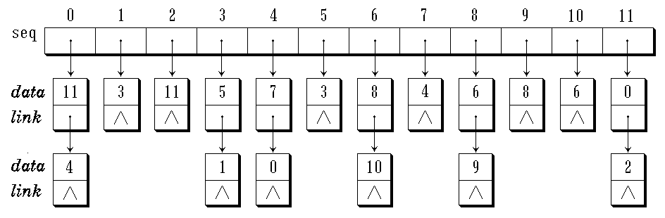
算法的输出从编号 i = 0 的对象开始, 对所有的对象进行检测。
在 i = 0 时, 循第0个单链表先找出形式为(0, j)的等价对, 把 0 和 j 作为同一个等价类输出。

Slide 42
再根据等价关系的传递性, 找所有形式为( j, k)的等价对，把 k 也纳入包含 0 的等价类中输出。如此继续，直到包含 0 的等价类完全输出为止。
接着再找一个未被标记的编号, 如 i = 1，该对象将属于一个新的等价类，再用上述方法划分、标记和输出这个等价类。
在算法中使用了一个栈。每次输出一个对象编号时，都要把这个编号进栈，记下以后还要检测输出的等价对象的单链表。

Slide 43
等价类链表的定义
struct ListNode { //定义链表结点类
int data; //结点数据
ListNode *link; //结点链指针
ListNode (int d) { data = d; link = NULL; }
};
typedef ListNode *ListNodePtr;
void equivalence () {
ifstream inFile (“equiv.in”, ios::in); //输入文件
if (!inFile)
{ cerr << “不能打开输入文件" << endl;
exit (1); }

Slide 44
typedef ListNode *ListNodePtr;
建立等价类算法 (输入等价对并输出等价类)
每当一个对象的单链表检测完，就需要从栈中退出一个指针，以便继续输出等价类中的其它对象。如果栈空，说明该等价类所有对象编号都已输出，再找一个使得 out[i] == False 的最小的 i，标记并输出下一个等价类。
void equivalence ( ) {
ifstream inFile ( "equiv.in", ios::in );
//输入文件

Slide 45
int i, j, n;
inFile >> n; //读入对象个数
seq = new ListNodePtr[n];
out = new Boolean[n]; //初始化seq和out
for (i = 0; i < n; i++)
{ seq[i] = 0; out[i] = False; }
inFile >> i >> j; //输入等价对 (i, j)
while (inFile.good ()) { //文件结束出循环
x = new ListNode(j); //创建结点 j
x->link = seq[i]; seq[i] = x; //链入第 i 个链表
y = new ListNode(i); //创建结点 i
y->link = seq[j]; seq[j] = y; //链入第 j 个链表

Slide 46
}
for (i = 0; i < n; i++)
if (out[i] == false) { //未输出, 需要输出
cout<< endl << “A new class: ” << i; //输出
out[i] = true; //作输出标记
ListNode *x = seq[i]; //取第 i 链表头指针
ListNode *top = NULL; //栈初始化
while (1) { //找类的其它成员
while (x) { //处理链表,直到 x=0
j = x->data; //成员j
if (out[j] == false) { //未输出, 输出
cout << “,” << j; out[j]=true;

Slide 47
ListNode *y = x->link;
x->link = top; top = x; //x进栈
x = y; //x进到链表下一个结点
}
else x = x->link; //已输出过,跳过
}
if (top == NULL) break; //栈空退出循环
else { x = seq[top->data]; top = top->link; }
}
}
delete [ ] seq; delete [ ] out;
};

Slide 48
并查集 (Union-Find Sets)
并查集支持以下三种操作：
  Union (Root1, Root2) //合并操作
  Find (x) //查找操作
  UFSets (s) //构造函数
对于并查集来说，每个集合用一棵树表示。
为此，采用树的双亲表示作为集合存储表示。集合元素的编号从0到 n-1。其中 n 是最大元素个数。

Slide 49
在双亲表示中，第 i 个数组元素代表包含集合元素 i 的树结点。初始时，根结点的双亲为-1，表示集合中的元素个数。
在同一棵树上所有结点所代表的集合元素在同一个子集合中。
为此，需要有两个映射：
  集合元素到存放该元素名的树结点间的对应；
  集合名到表示该集合的树的根结点间的对应。

Slide 50
设 S₁= {0, 6, 7, 8}, S₂= {1, 4, 9}, S₃= {2, 3, 5}
集合名 指针
0 S₁
1 S₂
2 S₃
0
4
2
-4
-3
-3
6
7
8
1
9
3
5
0
0
0
4
4
2
2
为简化讨论，忽略实际的集合名，仅用表示集合的树的根来标识集合。

Slide 51
初始时, 用构造函数 UFSets(s) 构造一个森林, 每棵树只有一个结点, 表示集合中各元素自成一个子集合。
用 Find(i) 寻找集合元素 i 的根。如果有两个集合元素 i 和 j, Find(i) == Find(j), 表明这两个元素在同一个集合中，
如果两个集合元素 i 和 j 不在同一个集合中,可用 Union(i, j) 将它们合并到一个集合中。
下标
parent
0 1 2 3 4 5 6 7 8 9
-1 -1 -1 -1 -1 -1 -1 -1 -1 -1

Slide 52
下标
parent
0 1 2 3 4 5 6 7 8 9
-4 4 -3 2 -3 2 0 0 0 4
集合 S₁, S₂ 和 S₃ 的双亲表示
0
4
2
-4
-3
-3
6
7
8
1
9
3
5
0
0
0
4
4
2
2
S₁
S₂
S₃

Slide 53
下标
parent
0 1 2 3 4 5 6 7 8 9
-7 4 -3 2 0 2 0 0 0 4
集合 S₁ ∪ S₂ 和 S₃ 的双亲表示
0
4
-7
-7
6
7
8
4
0
1
9
0
0
0
0
4
4
4
1
9
6
7
8
4
4
0
0
0
S₁ ∪ S₂的可能的表示方法

Slide 54
用双亲表示实现并查集的类定义
const int DefaultSize = 10;
class UFSets { //集合中的各个子集合互不相交
public:
UFSets (int sz = DefaultSize); //构造函数
～UFSets() { delete []parent; } //析构函数
UFSets& operator = (UFSets& R); //集合赋值
void Union (int Root1, int Root2); //子集合并
int Find (int x); //查找x的根
void UnionByHeight (int Root1, int Root2);
//改进例程:压缩高度的合并算法
private:

Slide 55
int *parent; //集合元素数组(双亲表示)
int size; //集合元素的数目
};
UFSets::UFSets (int sz) {
//构造函数：sz 是集合元素个数，双亲数组的范围
//为parent[0]～parent[size-1]。
size = sz; //集合元素个数
parent = new int[size]; //创建双亲数组
for (int i = 0; i < size; i++) parent[i] = -1;
//每个自成单元素集合
};

Slide 56
并查集操作的算法
  查找
0
1
2
3
4
-5
0
1
2
3
Find (4)
Find (3) = 3
Find (2) =2
Find (1) = 1
Find (0) = 0
= -5 < 0 结束

Slide 57
0 1 2 3 4
parent
-5 0 1 2 3
Parent[0]
=-5
Parent[4]
=3
Parent[1]
=0
Parent[3]
=2
Parent[2]
=1
int UFSets::Find (int x) {
//函数搜索并返回包含元素x的树的根。
if (parent[x] < 0) return x; //根的parent[]值小于0
else return (Find (parent[x]));
};

Slide 58
void UFSets::Union (int Root1, int Root2) {
//求两个不相交集合Root1与Root2的并
parent[Root1] += parent[Root2];
parent[Root2] = Root1;
//将Root2连接到Root1下面
};
Find 和 Union 操作性能不好。假设最初 n 个元素构成 n 棵树组成的森林，parent[i] = -1。做处理Union(n-2, n-1), …, Union(1, 2), Union(0, 1)后，将产生退化的树。

Slide 59
合并
0
1
2
3
4
0
-1
-1
-1
-1
-1
-5
3
2
1
1
-2
-3
-4
0
4
3
2
2
3
2
1
1
Union(3,4)
4
3
3
3
2
2
Union(2,3)
4
4
3
3
Union(1,2)
Union(0,1)

Slide 60
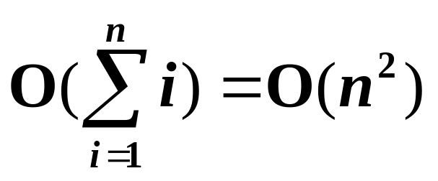
执行一次Union操作所需时间是 O(1)，n-1次Union操作所需时间是O(n)。
若再执行Find(0), Find(1), …, Find(n-1), 若被搜索的元素为 i，完成 Find(i) 操作需要时间为O(i)，完成 n 次搜索需要的总时间将达到
改进的方法
  按树的结点个数合并
  按树的高度合并
  压缩元素的路径长度

Slide 61
按树结点个数合并
  结点个数多的树的根结点作根
0
1
2
3
4
5
6
-1
-1
-1
-1
-1
-1
-1
2
0
Union(2, 0)
2
-5
-2
-7
1
3
5
1
3
0
2
2
0
2
2
2
4
6
4
6
5
3
3
3
3
0

Slide 62
void UFSets ::
WeightedUnion (int Root1, int Root2) {
//按Union的加权规则改进的算法
int temp = parent[Root1] + parent[Root2];
if (parent[Root2] < parent[Root1]) {
parent[Root1] = Root2; //Root2中结点数多
parent[Root2] = temp; //Root1指向Root2
}
else {
parent[Root2] = Root1; //Root1中结点数多
parent[Root1] = temp; //Root2指向Root1
}
};

Slide 63
按树高度合并
  高度高的树的根结点作根
0
1
2
3
4
5
6
-1
-1
-1
-1
-1
-1
-1
2
0
Union(2, 0)
2
-3
-2
-3
1
3
5
1
3
0
2
2
0
2
2
2
4
6
4
6
5
3
3
3
3
0

Slide 64
Union操作的折叠规则
为进一步改进树的性能，可以使用如下折叠规则来“压缩路径”。即：如果 j 是从 i 到根的路径上的一个结点，且parent[j] ≠ root[j]，则把 parent[j] 置为 root[i]。
0
0
-8
-8
6
7
8
6
7
9
5
8
0
0
0
0
0
0
0
0
1
9
1
3
7
7
7
9
3
5
从 i = 5 压缩路径
9
9

Slide 65
int UFSets::CollapsingFind (int i) {
//使用折叠规则的搜索算法
for (int j = i; parent[j] >= 0; j = parent[j]);
//让 j 循双亲指针走到根
while (parent[i] != j) { //换 parent[i] 到 j
int temp = parent[i];
parent[i] = j; i = temp;
}
return j;
}

Slide 66
字典（Dictionary）
字典是一些元素的集合，每个元素有一个称作关键码（key）的域，不同元素的关键码互不相同。
  文件（File）
  表格（Table）
在讨论字典抽象数据类型时，把字典定义为<名字-属性>对的集合。
根据问题的不同，可以为名字和属性赋予不同的含义。

Slide 67
例如，在图书馆检索目录中，名字是书名，属性是索书号及作者等信息；在计算机活动文件表中，名字是文件名，属性是文件地址、大小等信息。
一般来说，有关字典的操作有如下几种：
  确定一个指定的名字是否在字典中；
  搜索出该名字的属性；
  修改该名字的属性；
  插入一个新的名字及其属性；
  删除一个名字及其属性。

Slide 68
字典的抽象数据类型
const int DefaultSize = 26;
template <class Name, class Attribute>
class Dictionary {
//对象: 一组<名字-属性>对, 其中, 名字是唯一的
public:
Dictionary (int size = DefaultSize); //构造函数
bool Member (Name name);
//判name是否在字典中
Attribute *Search (Name name);
//在字典中搜索关键码与name匹配的表项

Slide 69
void Insert (Name name, Attribute attr);
//若name在字典中, 则修改相应<name, Attr>对
//的attr项; 否则插入<name, Attr>到字典中
void Remove (Name name);
//若name在字典中, 则在字典中删除相应的
//<name, Attr>对
};
用文件记录（record）或表格的表项（entry）来表示单个元素时，用：
（关键码key，记录或表项位置指针adr）
构成搜索某一指定记录或表项的索引项。

Slide 70
字典的线性表描述
字典可以保存在线性序列 (e₁,e₂,…) 中，其中e_{i} 是字典中的元素，其关键码从左到右依次增大。为了适应这种描述方式，可以定义有序顺序表和有序链表。
用有序链表来表示字典时，链表中的每个结点表示字典中的一个元素，各个结点按照结点中保存的数据值非递减链接，即e₁≤e₂ ≤ …。因此，在一个有序链表中寻找一个指定元素时，一般不用搜索整个链表。

Slide 71
有序顺序表的类定义
#include <iostream.h>
#include “SeqList.h”
const int defaultSize = 50;
template <class E, class K>
class SortedList : public SeqList {
public:
int Search (K k1) const; //搜索
void Insert (const K k1, E& e1); //插入
bool Remove (const K k1, E& e1); //删除
};

Slide 72
基于有序顺序表的顺序搜索算法
template <class E, class K>
int SortedList<E, K>::Search (K k1) const {
//顺序搜索关键码为x的数据对象
for (int i = 1; i <= n; i++)
if (data[i-1] == k1) return i; //成功
else if (data[i-1] > k1) break;
return 0; //顺序搜索失败, 返回失败信息
};
算法中的“==”和“>”都是重载函数，在定义E时定义它们的实现。

Slide 73
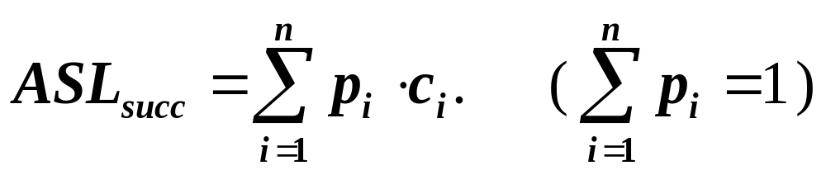
有序顺序表顺序搜索的时间代价
衡量一个搜索算法的时间效率的标准是：在搜索过程中关键码平均比较次数，也称为平均搜索长度ASL (Average Search Length)，通常它是字典中元素总数 n 的函数。
设搜索第 i 个元素的概率为 p_{i}, 搜索到第 i 个元素所需比较次数为 c_{i}, 则搜索成功的平均搜索长度:

Slide 74
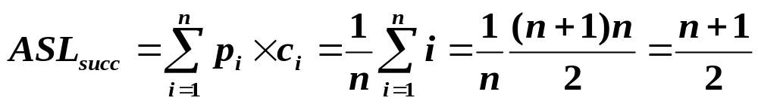
在顺序搜索情形，搜索第 i (1≤i≤n) 个元素需要比较 i 次，假定按等概率搜索各元素：
这与一般顺序表情形相同。但搜索不成功时不需一直比较到表尾，只要发现下一个元素的值比给定值大，就可断定搜索不成功。
设一个有 n 个表项的表，查找失败的位置有n+1个，可以用判定树加以描述。搜索成功时停在内结点，搜索失败时停在外结点。

Slide 75
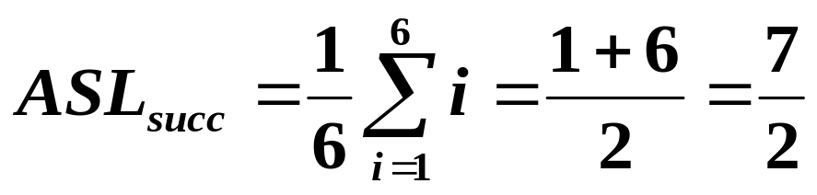
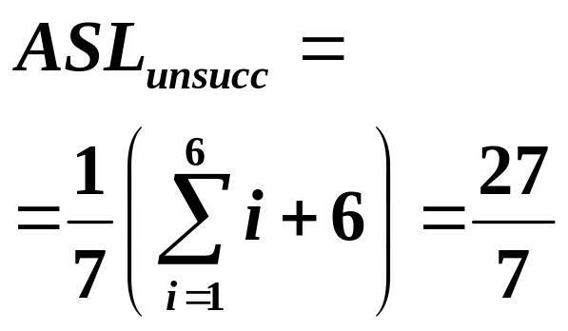
例如，有序顺序表 (10, 20, 30, 40, 50, 60)的顺序搜索的分析（使用判定树）
10
<
>
=
<
20
>
=
<
30
>
=
<
40
>
=
50
<
>
=
60
<
=
>

Slide 76
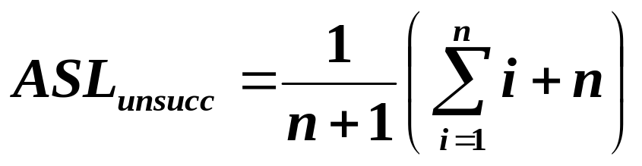
判定树是一种扩充二叉树。内结点代表顺序表中已有的元素，外结点代表失败结点，它表示在两个相邻已有元素值之间的值。
假定表中所有失败位置的搜索概率相同，则搜索不成功的平均搜索长度：
时间代价为O(n)。为了加速搜索，在有序顺序表的情形，可以采用折半搜索，它也称二分搜索，时间代价可减到O(log₂n)。

Slide 77
基于有序顺序表的折半搜索
设 n 个元素存放在一个有序顺序表中。
折半搜索时, 先求位于搜索区间正中的元素的下标mid，用其关键码与给定值 x 比较:
  data[mid].key == x，搜索成功；
  data[mid].key > x，把搜索区间缩小到表的前半部分，继续折半搜索；
  data[mid].key < x，把搜索区间缩小到表的后半部分，继续折半搜索。
如果搜索区间已缩小到一个对象，仍未找到想要搜索的对象，则搜索失败。

Slide 78
0 1 2 3 4 5 6 7 8
6
-1 0 1 3 4 6 8 10 12
搜索
给定值
low
mid
6
high
5 6 7 8
6 8 10 12
low
mid
high
6
5
6
6
low
mid
high
搜索成功的例子

Slide 79
0 1 2 3 4 5 6 7 8
5
-1 0 1 3 4 6 8 10 12
搜索
给定值
low
mid
5
high
5 6 7 8
6 8 10 12
low
mid
high
5
5
5
6
low
mid
high
搜索失败的例子

Slide 80
template<class E, class K>
int SortedList<E, K>::BinarySearch
(K k1, const int low, const int high ) const {
//折半搜索的递归算法，用到E的重载操作“<”和“>”
int mid = 0; //元素序号从1开始
if (low <= high) {
mid = (low + high) / 2;
if (data[mid-1] < k1) //元素序号与下标差一
mid = BinarySearch (k1, mid +1, high);
else if (data[mid-1] > k1)
mid = BinarySearch (k1, low, mid -1);
}
return mid;
};

Slide 81
template<class E, class K>
int SortedList <E, K>::BinarySearch (K k1) const {
//折半搜索的迭代算法，用到E的重载操作“<”和“>”
int high = n, low = 1, mid; //元素序号从1开始
while (low <= high) {
mid = (low + high) / 2;
if (data[mid-1] < k1) low = mid+1;
//右缩搜索区间
else if (data[mid-1] > k1) high = mid-1;
//左缩搜索区间
else return mid; //搜索成功
}
return 0; //搜索失败
}

Slide 82
分析有序顺序表 ( 10, 20, 30, 40, 50, 60 ) 的折半搜索算法性能的判定树：
ASL_{succ} = (1+2*2+
3*3)/6 = 14/6
ASL_{unsucc} = (2*1+3*6)/7
= 20/7
<
30
>
=
10
50
<
>
<
>
=
=
20
40
60
<
=
>
<
=
>
<
=
>

Slide 83
判定树也是扩充二叉树，搜索成功时检测指针停留在树中某个内结点上。搜索不成功时检测指针停留在某个外结点（失败结点）上。
35
搜索45
15
45
10
25
50
20
30
搜索22

Slide 84
折半搜索算法的性能分析
若设 n = 2^{h}-1，则描述折半搜索的判定树是高度为 h 的满二叉树。
2^{h} = n+1, h = log₂(n+1)
第1层结点有1个, 搜索第1层结点要比较1次; 第2层结点有2个, 搜索第2层结点要比较2次; …, 第 i (1≤i≤h) 层结点有 2^{i-1} 个, 搜索第 i 层结点要比较 i 次，…。
假定每个结点的搜索概率相等，即 p_{i} = 1/n，则搜索成功的平均搜索长度为

Slide 85
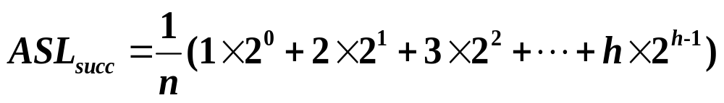
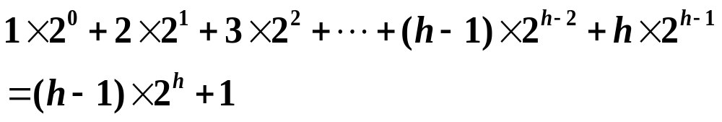
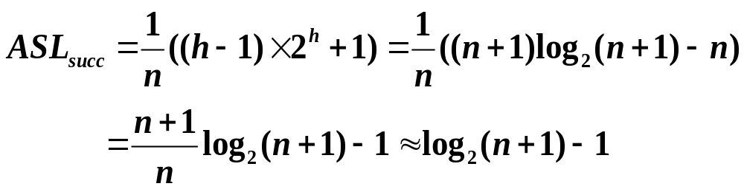
可以用归纳法证明
这样，由 2^{h} = n+1, h = log₂(n+1)

Slide 86
有序链表的类定义
#include <assert.h>
template <class E, class K>
struct ChainNode { //链表结点类定义
E data;
ChainNode<E, K> *link;
ChainNode() : link (NULL) { }; //构造函数
ChainNode (E& e1, //构造函数
ChainNode<E,K> *next = NULL)
: data (e1), link (next) { };
};

Slide 87
template <class E, class K>
class SortedChain { //有序链表类定义
public:
SortedChain () { //构造函数
first = new ChainNode<E, K>;
assert (first != NULL);
};
～SortedChain (); //析构函数
ChainNode<E, K> *Search (K k1); //搜索
void Insert (const K k1, E& e1); //插入
bool Remove (const K k1, E& e1); //删除

Slide 88
ChainNode<E, K> *Begin () { return first->link; } //定位第一个
ChainNode<E, K> *Next (ChainNode<E, K>
*current) const { //定位下一个
if (current != NULL) return current->link;
else return NULL;
}
private:
ChainNode<E, K> *first; //链表的头指针
};

Slide 89
搜索、插入与删除算法
template <class E, class K>
ChainNode<E, K> *SortedChain<T>::
Search (const K k1) const {
ChainNode<E, K> *p = first->link;
while (p != NULL && p->data < k1)
p = p->link; //重载：元素判小于
if ( p != NULL && p->data == k1) return p; //重载：元素判等于
else return NULL;
};

Slide 90
template <class E, class K>
void SortedChain<E, K>::
Insert (const K k1, E& e1) {
ChainNode<E, K> *p = first->link, *pre = first；
ChainNode<E, K> *newNode;
while (p != NULL && p->data <= k1) //重载：元素判小于等于
{ pre = p; p = p->link; } //寻找插入位置
if (p != NULL && p->data == k1) p->data = e1;
else {
newNode = new ChainNode<E, K>(e1);
if (newNode == NULL) {

Slide 91
cerr << “存储分配失败！” << endl;
exit (1);
}
newNode->link = p; pre->link = newNode;
}
};
template <class E, class K>
bool SortedChain<E, K>::
Remove (const K k1, E& e1) {
ChainNode<E, K> *p = first->link, *pre = first；
while (p != NULL && p->data < k1)

Slide 92
{ pre = p; p = p->link; } //寻找删除位置
if (p != NULL && p->data == k1) { //重载：元素关键码判等于
pre->link = p->link;
e1 = p->data; delete p;
return true;
}
else return false; //未找到删除结点
};

Slide 93
链表中的操作符重载
class person {
friend void main (void);
private:
long key; //关键码
other; //其他数据
public:
long getKey() { return key; }
//提取元素关键码
person& operator = (long k1) { key = k1; return *this; }
//关键码赋值给元素

Slide 94
bool operator < (long k1)
{ return key < k1; }
//元素与关键码判小于
bool operator == (long k1)
{ return key == k1; }
//元素与关键码判等于
bool operator != (long k1)
{ return key != k1; }
//元素与关键码判不等
bool operator < (person& pr2)
{ return key < pr2.getKey(); }
//元素之间判小于

Slide 95
bool operator == (person& pr2)
{ return key == pr2.key; }
//元素之间判等于
bool operator <= (person& pr2)
{ return key <= pr2.key; }
//元素间判小于等于
};

Slide 96
跳表（skip list）
由前面讨论可知，在一个有序顺序表中进行折半搜索，时间效率很高。但是在有序链表中进行搜索，只能顺序搜索，需要执行O(n)次关键码比较。
如果在链表中部结点中增加一个指针，则比较次数可以减少到 n/2+1。在搜索时，首先用要搜索元素与中间元素进行比较，如果要搜索元素小于中间元素，则仅需搜索链表的前半部分，否则只要在链表的后半部分进行比较即可。

Slide 97
跳表的结构
10
20
30
40
50
60
70
(a) 带有表头结点和表尾结点的有序链表
10
20
30
40
50
60
70
(b) 在链表中部增加一个链接指针
10
20
30
40
50
60
70
(c) 在前半部分和后半部分中部各增加一个链接指针

Slide 98
在上面跳表的例子中有三条链：0 级链就是图(a)中的初始链表，包括了所有 7个元素。1 级链包括 2、4、6 三个元素。2 级链只包括第 4 个元素。
为了搜索值为 30 的元素，首先搜索 2 级链，与中间元素 40 进行比较，在 2 级链中只需比较1次。由于30 < 40，下一步将搜索链表前半部分的中间元素，在 1 级链也仅需比较 1 次。由于30 > 20，可到 0 级链继续搜索，与链表中元素进行比较。
搜索时间代价为O(log₂n)。

Slide 99
图(c)就是跳表，有一组分层的链，0级链是包含所有元素的有序链表，有n个元素。
0 级链的第2¹, 2×2¹, 3×2¹, …个结点链接起来形成1级链，故1级链是0级链的子集。
1 级链的第2², 2×2², 3×2², …个结点链接起来形成2级链，依此类推，第i级链所包含的元素是第i-1级链的子集。
一个有n个元素的跳表理想情况下的链级数为⎡log₂n⎤，即跳表的最高级数为⎡log₂n⎤-1。
若一个元素在0～i级链上，而不在i+1级链（如果存在）上时，就可称该元素是i级链元素。

Slide 100
跳表的类定义
#include <iostream.h>
const int DefaultSize = 100;
template <class E, class K>
struct SkipNode { //跳表结点类定义
E data; //数据域
SkipNode<E,K> **link; //指针数组域
SkipNode (int size = defaultSize) { //构造函数
link = new SkipNode<E, K> *[size];
if (link = NULL)
{cerr << “存储分配失败！” << endl; exit(1);}
}

Slide 101
～SkipNode() { delete [] link; } //析构函数
};
const template <class E, class K>
class SkipList { //跳表类定义
private:
int maxLevel; //所允许的最大级数
int Levels; //当前非空链的级数
K TailKey; //其中存有一个大值
SkipNode<E, K> *head; //表头结点
SkipNode<E, K> *tail; //表尾结点
SkipNode<E, K> **last; //指针数组
int level();

Slide 102
SkipNode<E, K> *SaveSearch (K k1);
public；
SkipList (K large, int maxLev = defaultSize);
～SkipList(); //析构函数
bool Search (K k1, E& e1) const; //搜索函数
E& getData (SkipNode<E, K> *current) {
if (current != NULL) return &current->data;
else return NULL;
}
void Insert (K k1, E& e1); //插入函数
bool Remove (K k1, E& e1); //删除函数
};

Slide 103
跳表的构造函数和析构函数
template <class E, class K>
SkipList<E, K>::SkipList (K large, int maxLev) {
//构造函数：建立空的多级链
maxLevel = maxLev; //最大级链数目
TailKey = large; //控制扫描的最大关键码
Levels = 0; //当前非空链级数仅0级
head = new SkipNode<E, K>(maxLevel+1);
//表头结点, 有maxLevel+1个指针
tail = new SkipNode<E, K>(0);
//表尾结点,有0个指针

Slide 104
last = new SkipNode<E, K> *[maxLevel+1];
//跳表的多级链的头指针
tail->data = large;
for (int i = 0; i <= maxLevel; i++)
head->link[i] = tail; //各级链均为空链
};
template <class E, class K>
SkipList<E, K>::～SkipList () {
//析构函数：释放链表所有元素结点
SkipNode<E, K> *next;
while (head != tail) {

Slide 105
next = head->link[0];
delete head;
head = next;
}
delete tail;
delete [] last;
};
Levels=2
head
tail
10
20
30
40
50
60
70

Slide 106
跳表的搜索算法
当需要搜索一个值为k1的元素时，可用成员函数Search。若找到要搜索的元素，则将该元素返回到e1中。
Search函数从最高级链（Levels级，仅含一个元素）的表头结点开始，沿着链搜索，遇到某一关键码大于或等于要搜索的关键码，则下降到下一级，沿较低级链的指针搜索，逐步逼近要搜索的元素，一直到0级链。
当从循环退出时，正处于要找元素左边。与0级链下一元素比较，就可知元素是否在表中。

Slide 107
template <class E, class K>
bool SkipList<E, K>::Search (K k1, E& e1) {
if (k1 > TailKey) return false; //要找元素太大
SkipNode<E, K> *p = head;
for (int i = Levels; i >= 0; i--) //逐级向下搜索
while (p->link[i]->data < k1) p = p->link[i];
//重载：元素关键码判小于
e1 = p->link[0]->data;
return e1 == k1; //重载：元素关键码判等于
};

Slide 108
私有函数SaveSearch由插入和删除函数调用。
SaveSearch不仅包含了Search的功能，而且可把每一级中遇到的最后一个结点存放到指针数组last中。
template <class E, class K>
SkipNode<E, K> *SkipList<E, K>::
SaveSearch (K k1) {
if (k1 > TailKey) return NULL;
SkipNode<E, K> *p = head;
for (int i = Levels; i >= 0; i--) { //逐级向下搜索
while (p->link[i]->data < k1) p = p->link[i];

Slide 109
跳表的插入算法
last[i] = p; //记下最后比较结点
}
return p->link[0]; //返回找到的结点地址
};
每当插入一个新的元素时，就为该元素分配一个级别，指明它属于第几级链的元素。一个结点的级别规定了该结点所包含的指针数目。
为跳表结点分配级别是随机的。设随机数发生器所产生的随机数在0到RAND_MAX间，如果

Slide 110
下一个随机数小于等于RAND_MAX/2，则新元素应在1级链上。如果再下一个随机数也小于等于RAND_MAX/2，则该元素应在2级链上。重复这个过程，直到得到一个随机数大于RAND_MAX/2为止。
为避免可能为某个元素分配特别高的级别这种情况，可以对lev设定一个上限maxLevel，该上限值应为 ⎡log₂n⎤-1，表明该跳表的最高级别。

Slide 111
template <class E, class K>
int SkipList<E, K>::Level() {
//产生一个随机的级别，该级别 < maxLevel
int lev = 0;
while (rand() <= RAND_MAX/2) lev++;
return (lev < maxlevel) ? lev : maxLevel;
};
template <class E, class K>
void SkipList<E, K>::Insert (K k1, E& e1) {
if (k1 >= TailKey) {
cerr << “关键码太大！” << endl;

Slide 112
return false;
}
SkipNode<E, K> *p = SaveSearch(k1); //搜索
if (p->data == e1) { //重载：元素间判等于
cerr << “关键码重复！” << endl;
return false;
}
int lev = Level(); //随机产生一个级别
if (lev > Levels) //调整级别
{ lev = ++Levels; last[lev] = head; }
SkipNode<E, K> *newNode =
new SkipNode<E, K>(lev+1);

Slide 113
newNode->data = e1; //重载：元素赋值
for (int i = 0; i <= lev; i++) { //各级链入
newNode->link[i] = last[i]->link[i];
last[i]->link[i] = newNode; //第 i 级链入
}
return true;
};
例如，在图(a)中插入一个新元素65时，对65分配级别1，就意味着在将65插入到60与70之间时，还需建立它在0级链和1级链的链接指针，如图(b)所示。

Slide 114
10
20
30
40
50
60
70
(a) 有7个元素的跳表
10
20
30
40
50
60
65
70
(b) 插入元素65后的跳表

Slide 115
跳表的删除算法
删除算法的功能是删除一个值为k1的元素，并把所删除的元素通过引用型参数e1返回。如果没有值为k1的元素，则函数返回false表示删除失败。
while循环用来修改Levels的值，以找到一个至少包含一个元素的级别（除跳表为空）。若跳表为空，则Levels置为0。
templete <class E, class K>
bool SkipList<E, K>::

Slide 116
Remove (K k1, E& e1) {
if (k1 > TailKey) { //关键码太大
cerr << “关键码太大！” << endl;
return false;
}
SkipNode<E, K> *p = SaveSearch (k1); //搜索与 k1匹配的元素
if (p->data != k1) { //重载：元素关键码判不等
cout << “被删除元素不存在！” << endl;
return false;
}

Slide 117
for (int i = 0; i <= Levels && last[i]->link[i] == p;
i++)
last[i]->link[i] = p->link[i];
//逐级链摘下该结点
while (Levels > 0 && head->link[Levels] == tail)
Levels--; //修改级数
e1 = p->data; delete p;
return true;
};
对于有n个元素的跳表，搜索、插入、删除操作的时间复杂性均为O(n+maxLevel)。

Slide 118
散列表（Hash Table）
理想的搜索方法是可以不经过比较，一次直接从字典中得到要搜索的元素。
如果在元素存储位置与其关键码之间建立一个确定的对应函数关系Hash()， 使得每个关键码与结构中一个唯一的存储位置相对应：
Address ＝ Hash(key)
在插入时依此函数计算存储位置并按此位置存放。在搜索时对元素的关键码进行同样的计算，把求得的函数值当做元素存储位置， 在结构中按此位置搜索。这就是散列方法。

Slide 119
在散列方法中所用转换函数叫做散列函数。按此方法构造出来的表叫做散列表。
使用散列方法进行搜索不必进行多次关键码的比较, 搜索速度比较快, 可以直接到达或逼近具有此关键码的表项的实际存放地址。
散列函数是一个压缩映象函数。关键码集合比散列表地址集合大得多。因此有可能经过散列函数的计算，把不同的关键码映射到同一个散列地址上，这就产生了冲突。
示例：有一组表项，其关键码分别是
12361, 07251, 03309, 30976

Slide 120
采用的散列函数是
hash(x) = x % 73 + 13420
则有 hash(12361) = hash(07250) = hash(03309) = hash(30976) = 13444。
就是说，对不同的关键码，通过散列函数的计算，得到了同一散列地址。称这些产生冲突的散列地址相同的不同关键码为同义词。
由于关键码集合比地址集合大得多, 冲突很难避免。所以对于散列方法, 需要讨论以下两个问题：

Slide 121
散列函数
对于给定的一个关键码集合，选择一个计算 简单且地址分布比较均匀的散列函数，避免或尽量减少冲突；
拟订解决冲突的方案。
构造散列函数时的几点要求：
  散列函数应是简单的，能在较短的时间内 计算出结果。
  散列函数的定义域必须包括需要存储的全部关键码，如果散列表允许有 m 个地址

Slide 122
  时，其值域必须在 0 到 m-1 之间。
  散列函数计算出来的地址应能均匀分布在整个地址空间中 : 若 key 是从关键码集合中随机抽取的一个关键码, 散列函数应能以同等概率取0 到 m-1 中的每一个值。
直接定址法
此类函数取关键码的某个线性函数值作为散列地址：
  Hash(key) = a*key+b {a, b为常数}
这类散列函数是一对一的映射，一般不会产生冲突。但它要求散列地址空间的大小与关

Slide 123
键码集合的大小相同。
示例：有一组关键码如下：{ 942148, 941269, 940527, 941630, 941805, 941558, 942047, 940001 }。散列函数为
Hash(key) = key-940000
Hash (942148) = 2148 Hash (941269) = 1269
Hash (940527) = 527 Hash (941630) = 1630
Hash (941805) = 1805 Hash (941558) = 1558
Hash (942047) = 2047 Hash (940001) = 1
可以按计算出的地址存放记录。

Slide 124
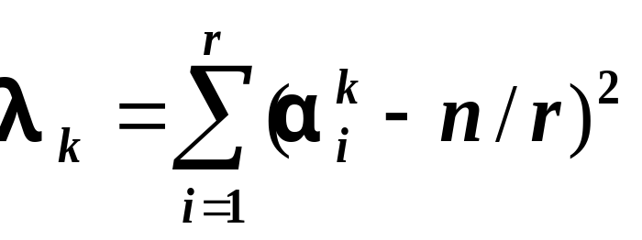
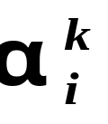
数字分析法
设有 n 个 d 位数, 每一位可能有 r 种不同的符号。这 r 种不同符号在各位上出现的频率不一定相同。根据散列表的大小, 选取其中各种符号分布均匀的若干位作为散列地址。
计算各位数字中符号分布均匀度λ_{k}的公式：
其中， 表示第 i 个符号在第 k 位上出现的次数，n/r 表示各种符号在 n 个数中均匀出现的期望值。

Slide 125
计算出的 λ_{k} 值越小，表明在该位 (第 k 位) 各种符号分布得越均匀。
9 4 2 1 4 8 ①位， λ₁ = 57.60
9 4 1 2 6 9 ②位， λ₂ = 57.60
9 4 0 5 2 7 ③位， λ₃ = 17.60
9 4 1 6 3 0 ④位， λ₄ = 5.60
9 4 1 8 0 5 ⑤位， λ₅ = 5.60
9 4 1 5 5 8 ⑥位， λ₆ = 5.60
9 4 2 0 4 7
9 4 0 0 0 1
① ② ③ ④ ⑤ ⑥

Slide 126
若散列表地址范围有 3 位数字, 取各关键码的 ④⑤⑥ 位做为记录的散列地址。
数字分析法仅适用于事先明确知道表中所有关键码每一位数值的分布情况，它完全依赖于关键码集合。如果换一个关键码集合，选择哪几位要重新决定。
除留余数法
设散列表中允许地址数为m，取一个不大于 m，但最接近于或等于 m 的质数 p 作为除数，用以下函数把关键码转换成散列地址：
hash (key) = key % p p ≤ m

Slide 127
其中，“%”是整数除法取余的运算，要求这时的质数 p 不是接近 2 的幂。
示例: 有一个关键码 key = 962148，散列表大小 m = 25，即 HT[25]。取质数 p = 23。散列函数 hash(key) = key % p。则散列地址为
hash(962148) = 962148 % 23 = 12。
可按计算出的地址存放记录。注意, 使用散列函数计算出的地址范围是 0 到 22，而 23、24 这几个地址实际上不能用散列函数计算出来，只能在处理冲突时达到这些地址。

Slide 128
平方取中法
它首先计算构成关键码的标识符的内码的平方, 然后按照散列表的大小取中间的若干位作为散列地址。
设标识符可以用一个计算机字长的内码表示。因为内码平方数的中间几位一般是由标识符所有字符决定, 所以对不同的标识符计算出的散列地址大多不相同。
在平方取中法中, 一般取散列地址为2的某次幂。例如, 若散列地址总数取为 m = 8^{r}，则对内码的平方数取中间的 r 位。

Slide 129
标识符 | 内码 | 内码平方 | 散列地址
A | 01 | 01 | 001
A1 | 0134 | 20420 | 042
A9 | 0144 | 23420 | 342
B | 02 | 04 | 004
DMAX | 04150130 | 21526443617100 | 443
DMAX1 | 0415013034 | 5264473522151420 | 352
AMAX | 01150130 | 135423617100 | 236
AMAX1 | 0115013034 | 3454246522151420 | 652
标识符的八进制内码表示及其平方值和散列地址

Slide 130
折叠法
此方法把关键码自左到右分成位数相等的几部分, 每一部分的位数应与散列表地址位数相同, 只有最后一部分的位数可以短一些。
把这些部分的数据叠加起来, 就可以得到具有该关键码的记录的散列地址。
有两种叠加方法：
  移位法：把各部分最后一位对齐相加；
  分界法：各部分不折断，沿各部分的分界来回折叠, 然后对齐相加。

Slide 131
示例: 设给定的关键码为 key = 23938587841, 若存储空间限定 3 位, 则划分结果为每段 3 位。 上述关键码可划分为 4 段：
239 385 878 41
把超出地址位数的最高位删去, 仅保留最低的3 位，做为可用的散列地址。
239
239
移
位
法
分
界
法
385
385
878
878
41
41
1543
1714

Slide 132
一般当关键码的位数很多，而且关键码每一位上数字的分布大致比较均匀时，可用这种方法得到散列地址。
假设地址空间为HT[400]，利用以上函数计算，取其中3位，取值范围在0～999，可能超出地址空间范围，为此必须将0～999压缩到0～399。可将计算出的地址乘以一个压缩因子0.4，把计算出的地址压缩到允许范围。

Slide 133
处理冲突的闭散列方法（开地址法）
因为任一种散列函数也不能避免产生冲突，因此选择好的解决冲突的方法十分重要。
为了减少冲突，对散列表加以改造。若设散列表HT有 m 个地址, 将其改为 m 个桶。其桶号与散列地址一一对应, 第 i (0≤i < m) 个桶的桶号即为第 i 个散列地址。
每个桶可存放 s 个表项, 这些表项的关键码互为同义词。如果对两个不同表项的关键码用散列函数计算得到同一个散列地址，就产生了冲突，它们可放在同一个桶内。

Slide 134
只有当桶内所有 s 个表项位置都放满表项后再加入表项才会产生溢出。
通常桶的大小 s 取的比较小，因此在桶内大多采用顺序搜索。
闭散列也叫做开地址法。在闭散列情形，所有的桶都直接放在散列表数组中。因此每个桶只有一个表项 ( s = 1 )。
若设散列表中各桶的编址为 0 到 m-1, 当要加入一个表项 R₂ 时, 用它的关键码 R₂.key, 通过散列函数 hash (R₂.key) 的计算，得到它的存放桶号 j。

Slide 135
(1) 线性探查法 (Linear Probing)
但在存放时发现此桶已被另一个表项 R₁ 占据，发生了冲突, 必须处理冲突。为此, 需把 R₂ 存放到表中“下一个”空桶中。如果表未被装满, 则在允许的范围内必定还有空桶。
假设给出一组表项，它们的关键码为 Burke, Ekers, Broad, Blum, Attlee, Alton, Hecht, Ederly。采用的散列函数是：取其第一个字母在字母表中的位置。
Hash (x) = ord (x)-ord (‘A’) //ord() 求内码函数

Slide 136
可得 Hash (Burke) = 1 Hash (Ekers) = 4
Hash (Broad) = 1 Hash (Blum) = 1
Hash (Attlee) = 0 Hash (Hecht) = 7
Hash (Alton) = 0 Hash (Ederly) = 4
设散列表 HT[26], m = 26。采用线性探查法处理冲突, 则散列结果如图所示。
0 1 2 3 4
Attlee Burke Broad Blum Ekers
(1) (1) (2) (3) (1)
5 6 7 8 9
Alton Ederly Hecht
(6) (3) (1)

Slide 137
需要搜索或加入一个表项时，首先使用散列函数计算桶号作为初始地址：
H₀ = hash (key)
一旦发生冲突，在表中顺次向后寻找“下一 个”空桶 H_{i} 的递推公式为：
H_{i} = (H_{i-1}+1) % m， i =1, 2, …, m-1
即用以下的线性探查序列在表中寻找“下一 个”空桶的桶号：
H₀+1, H₀ +2, …, m-1, 0, 1, 2, …, H₀-1
亦可写成如下的通项公式：

Slide 138
  H_{i} = (H₀ + i) % m， i =1, 2, …, m-1
当发生冲突时探查下一个桶。当循环 m-1次后就会回到开始探查时的位置，说明待查关键码不在表内且表已满，不能再插入新关键码。
用平均搜索长度ASL (Averagy Search Length) 衡量散列方法的搜索性能。包括搜索成功的平均搜索长度ASL_{succ}和搜索不成功的平均搜索长度ASL_{unsucc}。
搜索成功的平均搜索长度 ASL_{succ} 是指找到表中已有表项的平均探查次数，是找到表中各个已有表项的探查次数的平均值。

Slide 139
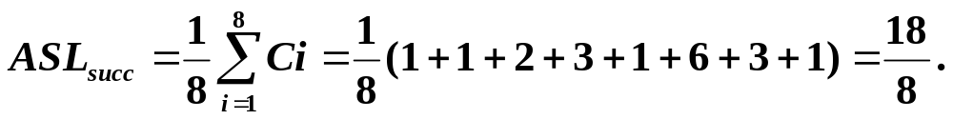
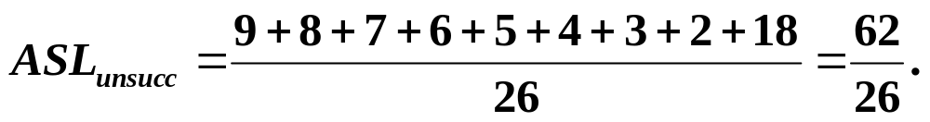
搜索不成功的平均搜索长度 ASL_{unsucc} 是指在表中搜索不到待查表项，但找到插入位置的平均探查次数。它是表中所有可能散列到的位置上要插入新元素时为找到空桶的探查次数的平均值。
在使用线性探查法对示例进行搜索时，搜索成功的平均搜索长度为：
搜索不成功的平均搜索长度为：

Slide 140
用线性探查法组织的散列表的类定义
const int DefaultSize = 100;
enum KindOfStatus {Active, Empty, Deleted};
//元素分类 (活动/空/删)
template <class E, class K>
class HashTable { //散列表类定义
public:
HashTable (const int d, int sz = DefaultSize);
//构造函数
～HashTable() { delete []ht; delete []info; }
//析构函数

Slide 141
HashTable<E, K>& operator =
(const HashTable<E, K>& ht2); //表赋值
bool Search (K k1, E& e1) const; //搜索k1
bool Insert (const E& e1); //插入e1
bool Remove (const E& e1); //删除e1
void makeEmpty (); //置表空
private:
int divitor; //散列函数的除数
int n, TableSize; //当前桶数及最大桶数
E *ht; //散列表存储数组
KindOfStatus *info; //状态数组
int FindPos (K k1) const; //散列函数

Slide 142
int operator == (E& e1) { return *this == e1; } //重载函数：元素判等
int operator != (E& e1) { return *this != e1; }
//重载函数：元素判不等
};
template<class E, class K> //构造函数
HashTable<E, K>::HashTable (int d, int sz) {
divitor = d; //除数
TableSize = sz; n = 0; //表长
ht = new E[TableSize]; //表存储空间
info = new KindOfstatus[TableSize];

Slide 143
使用线性探查法的搜索算法
for (int i = 0; i < TableSize; i++) info[i] = empty;
};
template <class E, class K>
int HashTable<E, K>::FindPos (K k1) const {
//搜索在一个散列表中关键码与k1匹配的元素，
//搜索成功，则函数返回该元素的位置，否则返回
//插入点（如果有足够的空间）
int i = k1 % divitor; //计算初始桶号
int j = i; //j是检测下一空桶下标

Slide 144
do {
if (info[j] == Empty || info[j] == Active &&
ht[j] == k1) return j; //找到初始桶号
j = (j+1) % TableSize; //找下一个空桶
} while (j != i);
return j; //转一圈回到开始点, 表已满, 失败
};
bool HashTable<E, K>::Search (K k1, E& e1) {
//使用线性探查法在散列表ht(每个桶容纳一个元素)
//中搜索k1
int i = FindPos (k1)； //搜索

Slide 145
if (info[i] != Active || ht[i] != k1) return false;
e1 = ht[i]; return true;
};
在闭散列情形下不能真正删除表中已有表项。删除表项会影响其他表项的搜索。
例如，若把关键码为 Broad 的表项真正删除，把它所在位置的info域置为Empty，以后在搜索关键码为 Blum 和 Alton 的表项时就查不下去，会错误地判断表中没有关键码为Blum 和 Alton 的表项。

Slide 146
使用线性探查法的其他操作
若想删除一个表项, 只能给它做一个删除标记deleted进行逻辑删除, 不能把它真正删去。
逻辑删除的副作用是：在执行多次删除后, 表面上看起来散列表很满, 实际上有许多位置没有利用。
template <class E, class K>
bool HashTable<E, K>::Insert (K k1, const E& e1) {
//在ht表中搜索k1。若找到则不再插入, 若未找到,
//但找到位置的标志是Empty或Deleted, x插入

Slide 147
int i = FindPos (k1); //用散列函数计算桶号
if (info[i] != Active) { //该桶空,存放新元素
ht[i] = e1; info[i] = Active;
n++; return true;
}
if (info[i] == Active && ht[i] == e1)
cout << “表中已有此元素，不能插入！\n”;
else cout << “表已满，不能插入！\n”;
return false;
};
template <class E, classK>

Slide 148
bool HashTable<E, K>::Remove (K k1, E& e1) {
//在ht表中删除元素key, 并在引用参数e1中得到它
int i = FindPos (k1);
if (info[i] == Active) {
//找到要删元素, 且是活动元素
info[i] = Deleted; n--;
//做逻辑删除标志, 并不真正物理删除
return true;
}
else return false;
};

Slide 149
(2) 二次探查法 (quadratic probing)
线性探查方法容易产生“堆积”, 不同探查序列的关键码占据可用的空桶, 为寻找某一关键码需要经历不同的探查序列, 导致搜索时间增加。
二次探查法首先通过某一个散列函数对表项的关键码 key 进行计算，得到桶号，它是一个非负整数。
H₀ = hash(key)

Slide 150
然后使用二次探查法在表中寻找“下一个”空桶，其公式为：
H_{i} = (H₀+i²) % m, H_{i} = (H₀-i²)% m,
i = 1, 2, 3, …, (m-1)/2
m 是表的大小，它应是一个值为 4k+3 的质数，其中 k 是一个整数。这样的质数如3, 7, 11, 19, 23, 31, 43, 59, 127, 251, 503, …。
二次探查法的探查序列形如 H₀, H₀+1, H₀-1, H₀+4, H₀-4, …。在做 (H₀-i²) % m 的运算时，当H₀-i²＜0时，运算结果也是负数。算式可改为if (( j = (H₀-i²)% m)＜0＝ j += m。

Slide 151
示例：给出一组关键码{ Burke, Ekers, Broad, Blum, Attlee, Alton, Hecht, Ederly }。
散列函数为：Hash (x)＝ord (x)－ord ('A')
用它计算可得
Hash (Burke) = 1 Hash (Ekers) = 4
Hash (Broad) = 1 Hash (Blum) = 1
Hash (Attlee) = 0 Hash (Hecht) = 7
Hash (Alton) = 0 Hash (Ederly) = 4
因为可能桶号是0～25, 取满足4k+3的质数，表的长度为TableSize = 31。

Slide 152
利用二次探查法得到的散列结果如图所示。
0 1 2 3 4 5
Blum Burke Broad Ekers Ederly
(3) (1) (2) (1) (2)
6 7 8 9 10 11
Hecht
(1)
25 26 27 28 29 30
Alton Attlee
(5) (3)
利用二次探查法处理溢出

Slide 153
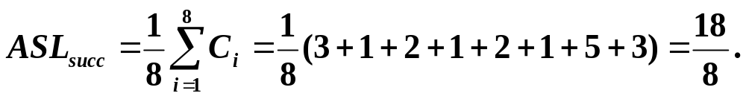
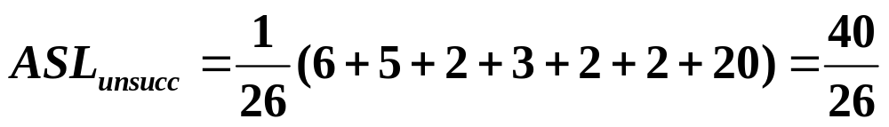
使用二次探查法处理冲突时的搜索成功的平均搜索长度为：
搜索不成功的平均搜索长度为：
可以证明，当表的长度TableSize为质数且表的装载因子 α（表明表的装满程度）不超过0.5 时，新的表项e一定能够插入，而且任何一个位置不会被探查两次。

Slide 154
(3) 双散列法
在搜索时可以不考虑表满情况；但在插入时必须确保表的装填因子α不超过0.5。如果超出必须将表长度扩充一倍，进行表的分裂。
在删除一个表项时，为确保搜索链不致中断，也只能做表项的逻辑删除，即将被删表项的标记info改为Deleted。
使用双散列方法时, 需要两个散列函数。
第一个散列函数 Hash() 按表项的关键码 key 计算表项所在的桶号 H₀ = Hash(key)。

Slide 155
一旦冲突，利用第二个散列函数 ReHash() 计算该表项到达“下一个”桶的移位量。它的取值与 key 的值有关, 要求它的取值应是小于地址空间大小 TableSize, 且与 TableSize 互质的正整数。
若设表的长度为 m = TableSize，则在表中寻找“下一个”桶的公式为
H₀ = Hash(key)， p = ReHash(key)；
H_{i} = (H_{i-1}+ p) % m；
p是小于m且与m互质的整数

Slide 156
利用双散列法, 按一定的距离, 跳跃式地寻找“下一个”桶, 减少了“堆积”的机会。
双散列法的探查序列也可写成：
H_{i} = (H_{i-1}+ ReHash(key)) % m，
i =1, 2, …, m-1
最多经过 m-1次探查, 它会遍历表中所有位置, 回到H₀ 位置。
示例：给出一组表项关键码{ 22, 41, 53, 46, 30, 13, 01, 67 }。散列函数为：
Hash(x)＝x % 11
散列表HT[0..10]，ReHash(x) = x % 10 +1。

Slide 157
H_{i} = (H_{i-1} + x % 10 +1) % 11, i = 1, 2, …
H₀(22) = 0 H₀(41) = 8 H₀(53) = 9 H₀(46) = 2 H₀(30) = 8 冲突 p = 1 H₁ = 8+1 = 9 冲突
H₂ = 9+1 = 10
H₀(13) = 2 冲突 p = 4 H₁ = 2+4 = 6
H₀(01) = 1
H₀(67) = 1 冲突 p = 8 H₁ = 1+8 = 9 冲突
H₂ = 9+8 = 6 冲突 H₃ = 6+8 = 3
0 1 2 3 4 5 6 7 8 9 10
22
01
46
67
13
41
53
30
(1)
(1)
(1)
(4)
(2)
(1)
(1)
(3)
1
7
4
8
6
2
3
5

Slide 158
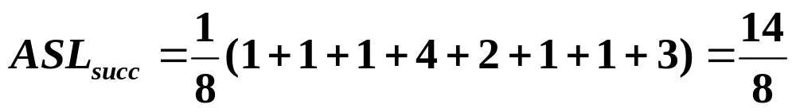
0 1 2 3 4 5 6 7 8 9 10
22
01
46
67
13
41
53
30
(1)
(1)
(1)
(4)
(2)
(1)
(1)
(3)
搜索成功的平均搜索长度
搜索不成功的平均搜索长度
  每一散列位置的移位量有10种：1, 2, …, 10。先计算每一散列位置各种移位量情形下找到下一个空位的比较次数, 求出平均值；
  再计算各个位置的平均比较次数的总平均值。

Slide 159
Rehash()的取法很多。例如, 当m是质数时, 可定义
  ReHash(key) = key % (m-2) +1
  ReHash(key) = ⎣key / m⎦ % (m-2)+1
当 m 是 2 的方幂时，ReHash(key) 可取从 0 到 m-1 中的任意一个奇数。

Slide 160
处理冲突的开散列方法（链地址法）
开散列方法首先对关键码集合用某一个散列函数计算它们的存放位置。
若设散列表地址空间的位置从 0～m-1, 则关键码集合中的所有关键码被划分为 m 个子集，具有相同地址的关键码归于同一子集。我们称同一子集中的关键码互为同义词。每一个子集称为一个桶。
通常各个桶中的表项通过一个单链表链接起来，称之为同义词子表。

Slide 161
所有桶号相同的表项都链接在同一个同义词子表中，各链表的表头结点组成一个向量。
向量的元素个数与桶数一致。桶号为i的同义词子表的表头结点是向量中第 i 个元素。
示例：给出一组表项关键码 { Burke, Ekers,
Broad, Blum, Attlee, Alton, Hecht, Ederly }。散列函数为：Hash (x)＝ord (x)－ord (‘A’)。
用它计算可得：
Hash (Burke) = 1 Hash (Ekers) = 4
Hash (Broad) = 1 Hash (Blum) = 1

Slide 162
Hash (Attlee) = 0 Hash (Hecht) = 7
Hash (Alton) = 0 Hash (Ederly) = 4
散列表为 HT[0..25]，m = 26。
（看下页）
（看下页）
通常，每个桶中的同义词子表都很短，设有n 个关键码通过某一个散列函数，存放到散列表中的 m 个桶中。那么每一个桶中的同义词子表的平均长度为 n / m。以搜索平均长度为 n / m 的同义词子表代替了搜索长度为 n 的顺序表，搜索速度快得多。

Slide 163
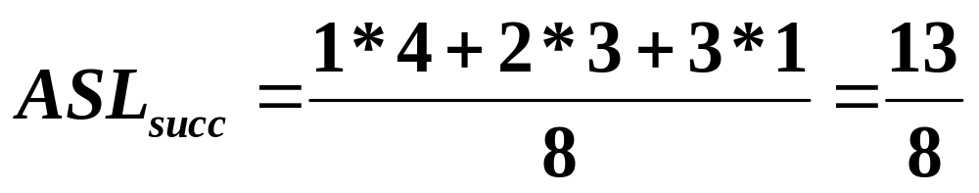
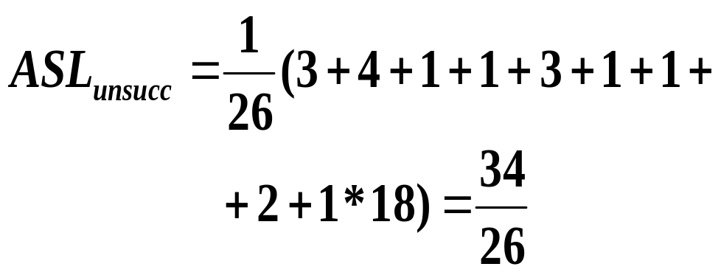
0
1
2
3
4
5
6
7
8
9
Attlee
Alton
Burke
Broad
Blum
Ekers
Ederly
Hecht

Slide 164
使用开散列法的散列表类定义
#include <assert.h>
const int defaultSize = 100;
template <class E, class K>
struct ChainNode {
//各桶中同义词子表的链结点定义
E data; //元素
ChainNode<E, K> *link; //链指针
};
template <class E, class K>
class HashTable { //散列表(表头指针向量)定义

Slide 165
public:
HashTable (int d, int sz = defaultSize);
//散列表的构造函数
～HashTable() { delete [] ht; } //析构函数
bool Search (K k1, E& e1); //搜索
bool Insert (K k1, E& e1); //插入
bool Remove (K k1, E& e1); //删除
private:
int divisor; //除数（必须是质数）
int TableSize; //容量(桶的个数)
ChainNode<E, K> **ht; //散列表定义
ChainNode<E, K> *FindPos (K k1); //散列
};

Slide 166
用开散列法定义的散列表的操作
template <class E, class K> //构造函数
HashTable<E, K>::HashTable (int d, int sz) {
divisor = d; TableSize = sz;
ht = new ChainNode<E, K>*[sz]; //创建头结点
assert (ht != NULL); //判断存储分配成功否
}；
template <class E, class K>
ChainNode<E, K> *HashTable<E, K>::
FindPos (K k1) {

Slide 167
//在散列表ht中搜索关键码为k1的元素。函数返回
//一个指向散列表中某位置的指针
int j = k1 % divisor; //计算散列地址
ChainNode<E, K> *p = ht[j]; //扫描第j链的同义词子表
while (p != NULL && p->data != k1) p = p->link;
return p; //返回
};
其他如插入、删除操作可参照单链表的插入、删除等算法来实现。

Slide 168
散列表分析
应用开散列法处理冲突, 需要增设链接指针，似乎增加了存储开销。事实上, 由于闭散列法必须保持大量的空闲空间以确保搜索效率，如二次探查法要求装填因子α≤0.5，而表项所占空间又比指针大得多，所以使用开散列法反而比闭散列法节省存储空间。
散列表直接出计算表项存放地址，在关键码与存储位置之间直接建立了映象。

Slide 169
当选择的散列函数能够得到均匀的地址分布时, 在搜索过程中可以不做多次探查。
由于很难避免冲突, 增加了搜索时间。冲突的出现, 与散列函数选取（地址分布是否均匀）, 处理冲突方法（是否产生堆积）有关。
在实际应用中使用关键码进行散列时, 如在用作关键码的许多标识符具有相同的前缀或后缀，或者是相同字符的不同排列的场合，不同的散列函数往往导致散列表具有不同的搜索性能。
下图给出一些实验结果。

Slide 170
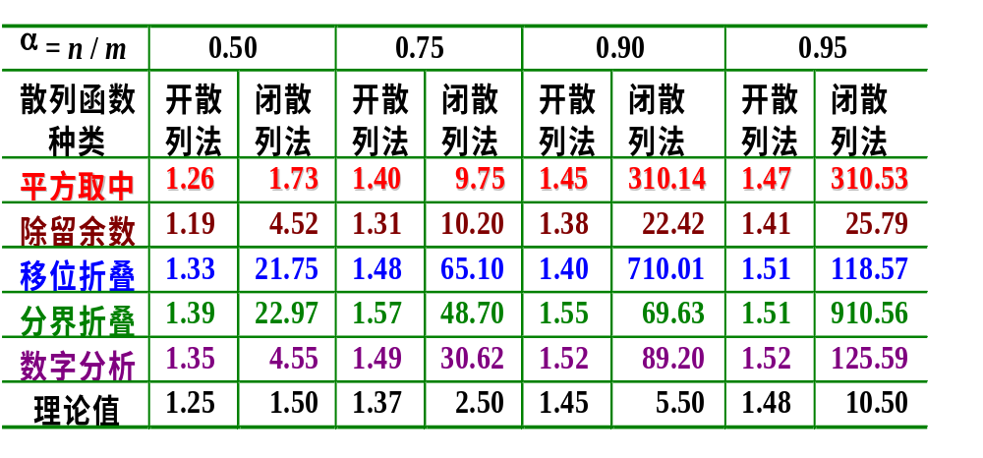
搜索关键码时所需对桶的平均访问次数

Slide 171
可以看出，开散列法优于闭散列法；在散列函数中，用除留余数法作散列函数优于其他类型的散列函数，最差的是折叠法。
对散列表技术进行的实验评估表明, 它具有很好的平均性能, 优于一些传统的技术, 如平衡树。但散列表在最坏情况下性能很不好。如果对一 个有 n 个关键码的散列表执行一次搜索或插入操作，最坏情况下需要 O(n) 的时间。
Knuth对不同的冲突处理方法进行了概率分析。

Slide 172
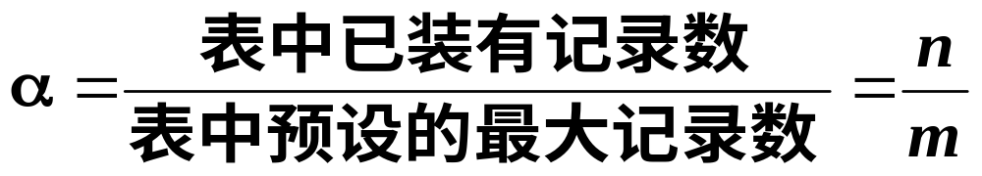
若设 α 是散列表的装填因子：
S_{n} 是搜索一个随机选择的关键码 x_{i} (1≤i ≤n) 所需的关键码比较次数的期望值
U_{n} 是在长度为 m 的散列表中 n 个桶已装入表项的情况下，装入第 n+1 项所需执行的关键码比较次数期望值。
前者称为在 α = n / m 时的搜索成功的平均搜索长度，后者称为在α = n / m时的搜索不成功的平均搜索长度。

Slide 173
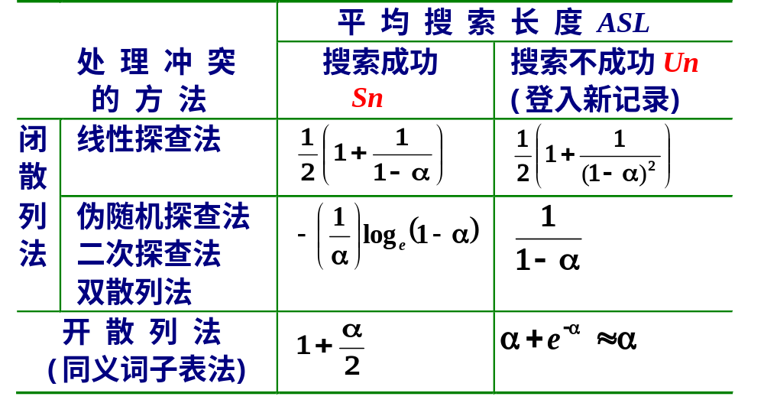
平均搜索长度与装填因子的关系

Slide 174
散列表的装填因子 α 表明了表中的装满程度。越大, 说明表越满, 再插入新元素时发生冲突的可能性就越大。
散列表的搜索性能, 即平均搜索长度依赖于散列表的装填因子, 不直接依赖于 n 或 m。
不论表的长度有多大, 我们总能选择一个合适的装填因子, 以把平均搜索长度限制在一定范围内。

Slide 175
例：设有一个含200个表项的散列表，用二次探查法解决冲突，按关键码查询时找到一个新表项插入位置的平均探查次数不超过1.5，则散列表应能够至少容纳多少个表项。再设计散列函数（设搜索不成功的平均搜索长度为 U_{n}＝1 / (1-α), 其中α为装填因子）
解答：设表中表项个数 n = 200，搜索不成功的平均搜索长度
U_{n}＝1 / (1-α) ≤1.5 ⇨ α≤1/3
∴ n / m = 200 / m = α≤1/3 m≥600
∴ m = 607（满足4k+3的质数且α< 0.5 ）

